Slide 1
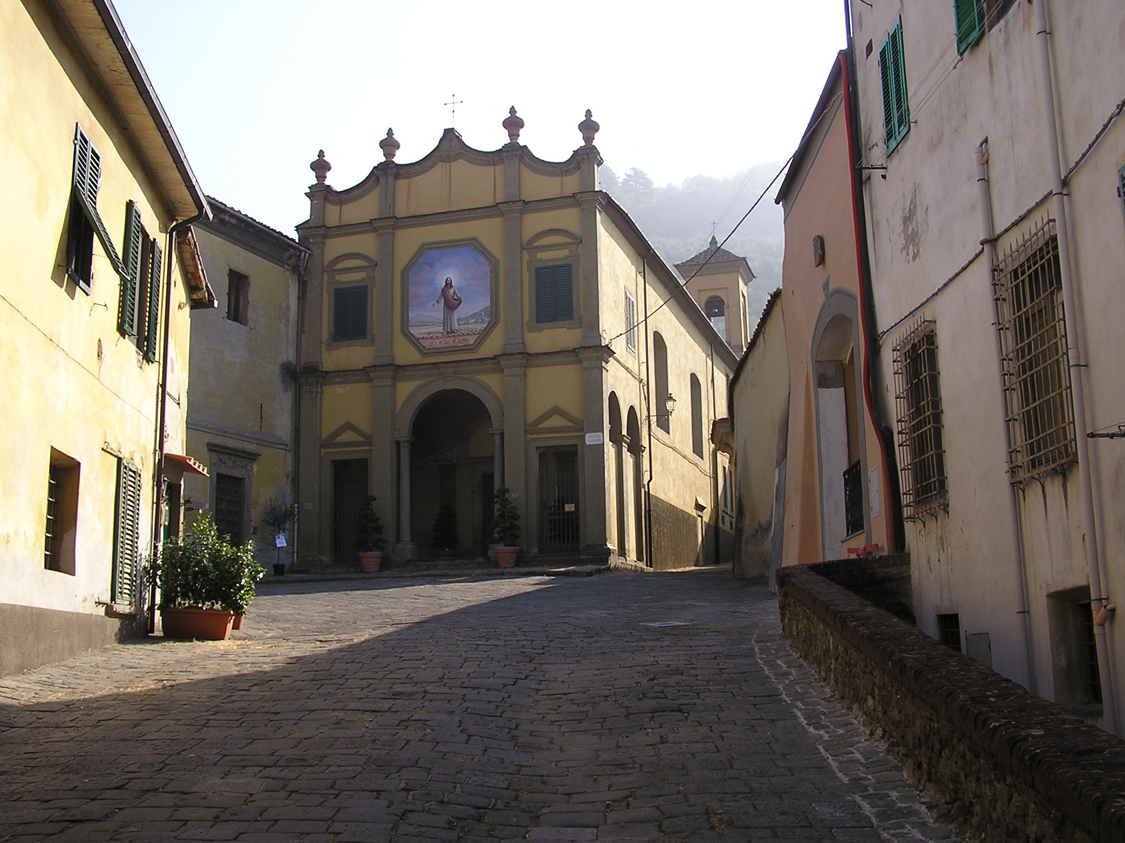
26 DOMENICA
Tempo ordinario
25 settembre 2011
GIORNATA DIOCESANA
DEL SEMINARIO

Slide 2
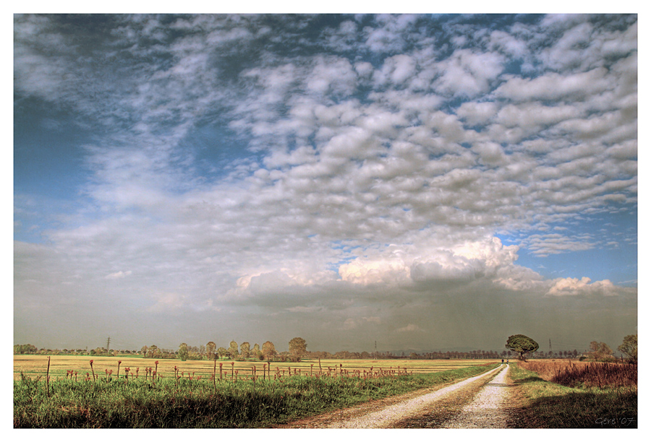
CAMMINERO‘

Slide 3
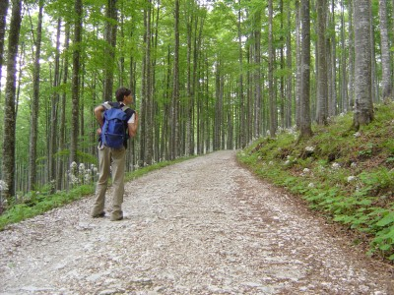
Camminerò, camminerò sulla tua strada, Signor.

Slide 4
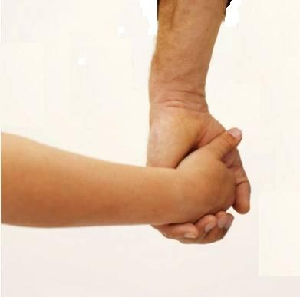
Dammi
la mano,
voglio restar
per sempre
insieme
a te.

Slide 5
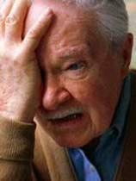
Quando
ero solo,
solo e stanco
del mondo,

Slide 6
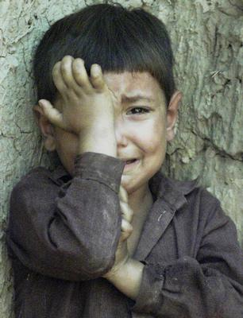
quando
non c'era
l'amor,

Slide 7
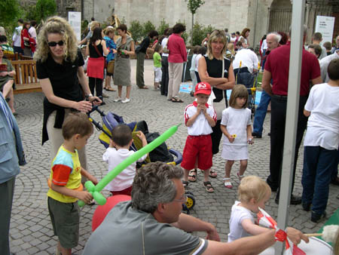
tante persone vidi intorno a me:

Slide 8
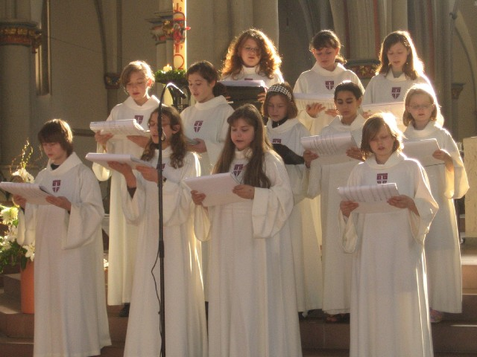
sentivo cantare così:

Slide 9
Camminerò, camminerò sulla tua strada, Signor.

Slide 10
Dammi
la mano,
voglio restar
per sempre
insieme
a te.

Slide 11
Nel nome del Padre, e del Figlio
e dello Spirito Santo.
Amen.
La grazia del Signore nostro
Gesù Cristo, l’amore di Dio Padre
e la comunione dello Spirito Santo
siano con tutti voi.
E con il tuo spirito.

Slide 12
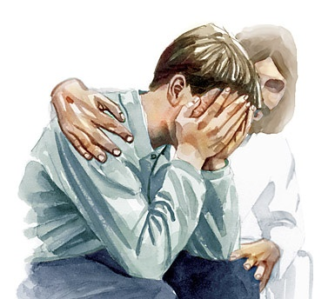

Slide 13
Confesso a Dio Onnipotente
e a voi fratelli che ho molto peccato in pensieri,
parole, opere e omissioni.
Per mia colpa, mia colpa,
mia grandissima colpa,
e supplico la Beata sempre Vergine Maria, gli angeli, i Santi
e voi fratelli di pregare per me
il Signore Dio nostro.

Slide 14
Dio, Padre buono,
che ci perdona sempre quando siamo pentiti di vero cuore, abbia misericordia di noi, perdoni i nostri peccati
e ci conduca alla vita eterna.
Amen.

Slide 15
Gloria a Dio nell'alto dei cieli
e pace in terra
agli uomini di buona volontà.
Noi ti lodiamo, ti benediciamo,
ti adoriamo, ti glorifichiamo,
ti rendiamo grazie
per la tua gloria immensa,
Signore Dio, Re del Cielo,
Dio Padre Onnipotente.

Slide 16
Signore, Figlio unigenito,
Gesù Cristo, Signore Dio,
Agnello di Dio, Figlio del Padre,
tu che togli i peccati del mondo,
abbi pietà di noi;
tu che togli i peccati del mondo,
accogli la nostra supplica;
tu che siedi alla destra del Padre,
abbi pietà di noi.

Slide 17
Perché tu solo il Santo,
tu solo il Signore,
tu solo l'Altissimo,
Gesù Cristo,
con lo Spirito Santo:
nella gloria di Dio Padre.
Amen.

Slide 18
O Padre, sempre pronto ad accogliere pubblicani e peccatori appena si dispongono a pentirsi di cuore, tu prometti vita e salvezza a ogni uomo che desiste dall'ingiustizia: il tuo Spirito ci renda docili alla tua parola e ci doni gli stessi sentimenti che sono in Cristo Gesù. Egli è Dio, e vive e regna con te, nell'unità dello Spirito Santo, per tutti i secoli dei secoli. Amen.

Slide 19
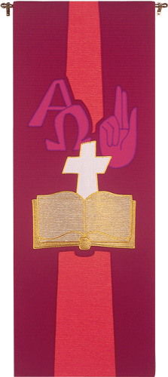
Liturgia
della
PAROLA

Slide 20
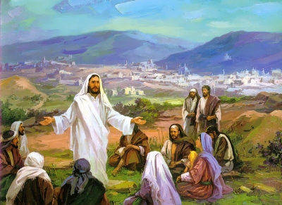
Dal libro del profeta Ezechiele
Così dice il Signore:
«Voi dite: “Non è retto il modo di agire del Signore”. Ascolta dunque, casa d’Israele: Non è retta la mia condotta o piuttosto non è retta la vostra?

Slide 21
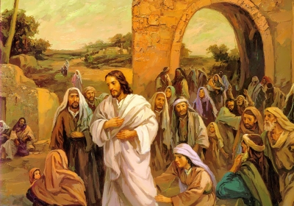
Se il giusto si allontana dalla giustizia e commette il male e a causa di questo muore, egli muore appunto per il male che ha commesso.
E se il malvagio si converte dalla sua malvagità che ha commesso e compie ciò che è retto e giusto, egli fa vivere se stesso.

Slide 22
Ha riflettuto, si è allontanato da tutte le colpe commesse: egli certo vivrà e non morirà».
Parola di Dio.
Rendiamo grazie a Dio

Slide 23
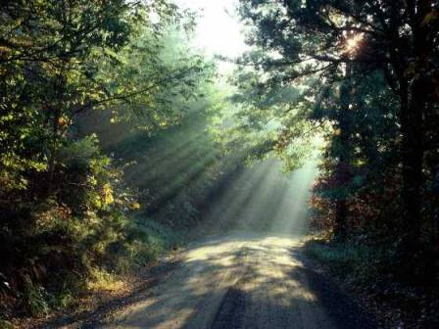
Salmo responsoriale
Ricòrdati, Signore,
della tua misericordia.
Fammi conoscere, Signore,
le tue vie, insegnami i tuoi sentieri.
Guidami nella tua fedeltà
e istruiscimi, perché sei tu
il Dio della mia salvezza;
io spero in te tutto il giorno.

Slide 24
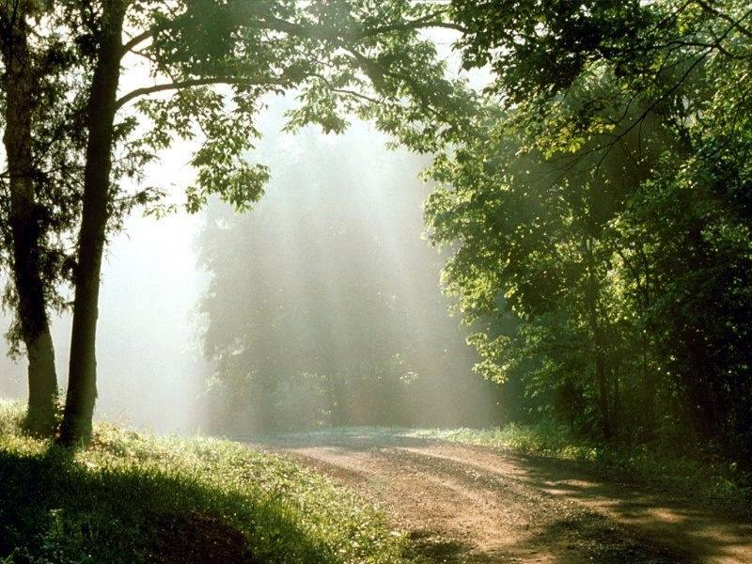
Ricòrdati, Signore,
della tua misericordia.
Ricòrdati, Signore,
della tua misericordia e
del tuo amore, che è da sempre.
I peccati della mia giovinezza
e le mie ribellioni, non li ricordare:
ricòrdati di me
nella tua misericordia,
per la tua bontà, Signore.

Slide 25
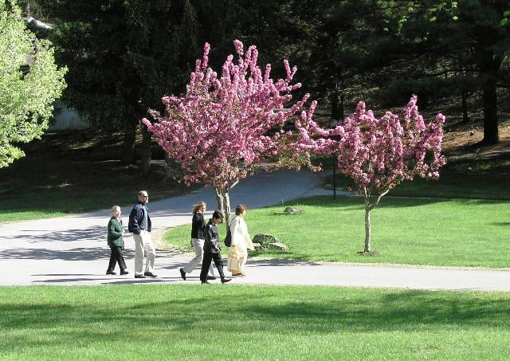
Ricòrdati, Signore,
della tua misericordia.
Ricòrdati, Signore,
della tua misericordia
e del tuo amore, che è da sempre.
I peccati della mia giovinezza
e le mie ribellioni, non li ricordare:
ricòrdati di me nella tua misericordia, per la tua bontà, Signore.

Slide 26
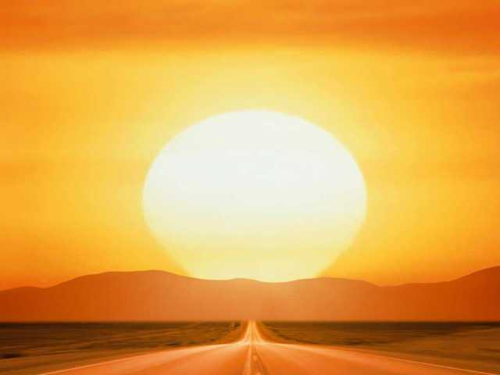
Alleluia
Le mie pecore ascoltano la mia voce, dice il Signore, e io le conosco ed esse mi seguono.

Slide 27
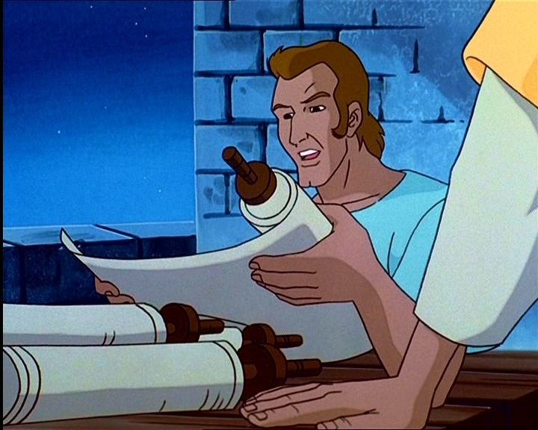
Il Signore sia con voi.
E con il tuo spirito.
Dal Vangelo secondo Matteo.
Gloria a te, o Signore.

Slide 28
In quel tempo, Gesù disse ai capi dei sacerdoti e agli anziani del popolo: «Che ve ne pare? Un uomo aveva due figli. Si rivolse al primo e disse: “Figlio, oggi va’ a lavorare nella vigna”. Ed egli rispose: “Non ne ho voglia”. Ma poi si pentì e vi andò.

Slide 29
Si rivolse al secondo e disse lo stesso. Ed egli rispose: “Sì, signore”. Ma non vi andò. Chi dei due ha compiuto la volontà del padre?». Risposero: «Il primo».

Slide 30
E Gesù disse loro: «In verità io vi dico: i pubblicani e le prostitute vi passano avanti nel regno di Dio. Giovanni infatti venne a voi sulla via della giustizia, e non gli avete creduto; i pubblicani e le prostitute invece gli hanno creduto. Voi, al contrario, avete visto queste cose, ma poi non vi siete nemmeno pentiti così da credergli».

Slide 31
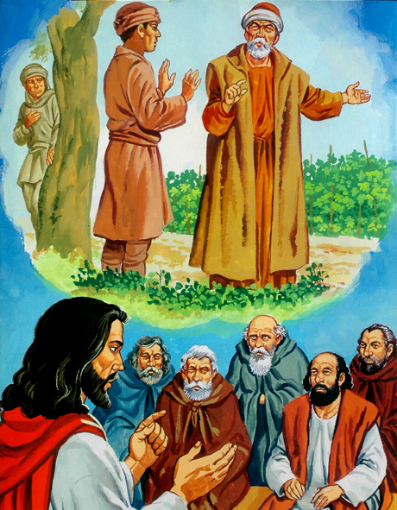
Parola
del
Signore.
Lode a te, o Cristo.

Slide 33
Credo in un solo Dio,
Padre onnipotente,
creatore del cielo e della terra,
di tutte le cose visibili e invisibili.
Credo in un solo Signore, Gesù Cristo, unigenito Figlio di Dio,
nato dal Padre prima di tutti i secoli:
Dio da Dio, Luce da Luce, Dio vero da Dio vero, generato, non creato,
della stessa sostanza del Padre;

Slide 34
per mezzo di lui
tutte le cose sono state create.
Per noi uomini e per la nostra salvezza discese dal cielo, e
per opera dello Spirito Santo
si è incarnato
nel seno della vergine Maria
e si è fatto uomo.

Slide 35
Fu crocifisso per noi sotto Ponzio Pilato, morì e fu sepolto.
Il terzo giorno è risuscitato,
secondo le Scritture,
è salito al cielo,
siede alla destra del Padre.
E di nuovo verrà, nella gloria,
per giudicare i vivi e i morti,
e il suo regno non avrà fine.

Slide 36
Credo nello Spirito Santo,
che è Signore e dà la vita,
e procede dal Padre e dal Figlio.
Con il Padre e il Figlio è adorato
e glorificato, e ha parlato
per mezzo dei profeti.

Slide 37
Credo la Chiesa, una santa cattolica e apostolica. Professo un solo battesimo per il perdono dei peccati. Aspetto la risurrezione dei morti e la vita del mondo che verrà. Amen.

Slide 39
Le offerte raccolte oggi
sono destinate a mantenere
agli studi i nostri seminaristi
che saranno i nostri sacerdoti
e parroci domani

Slide 40
Benedici
o Signore
questa offerta

Slide 41
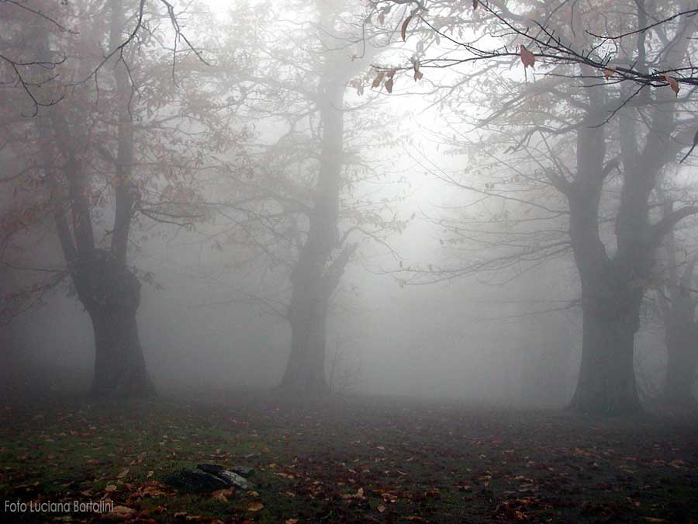
Nebbia e freddo,
giorni lunghi e amari
mentre il seme muore.

Slide 42
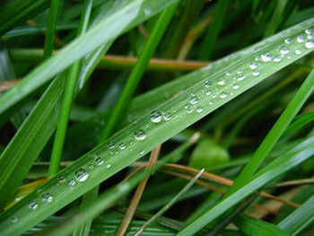
Poi il prodigio
antico e sempre nuovo
del primo filo d'erba.

Slide 43
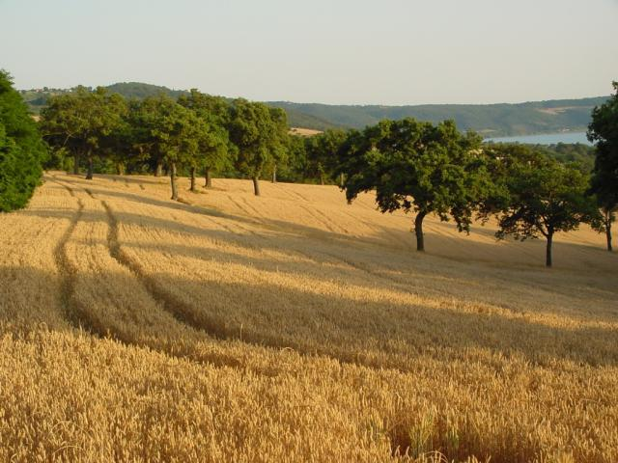
E nel vento dell'estate ondeggiano le spighe; avremo ancora pane.

Slide 44
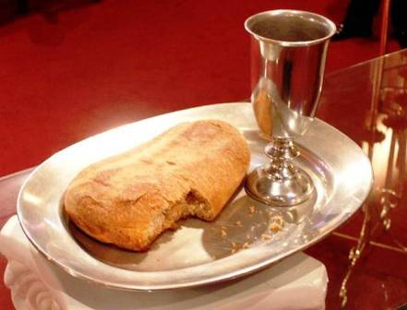
Benedici, o Signore,
questa offerta
che portiamo a te.
Facci uno
come il pane
che anche oggi
hai dato a noi.

Slide 45
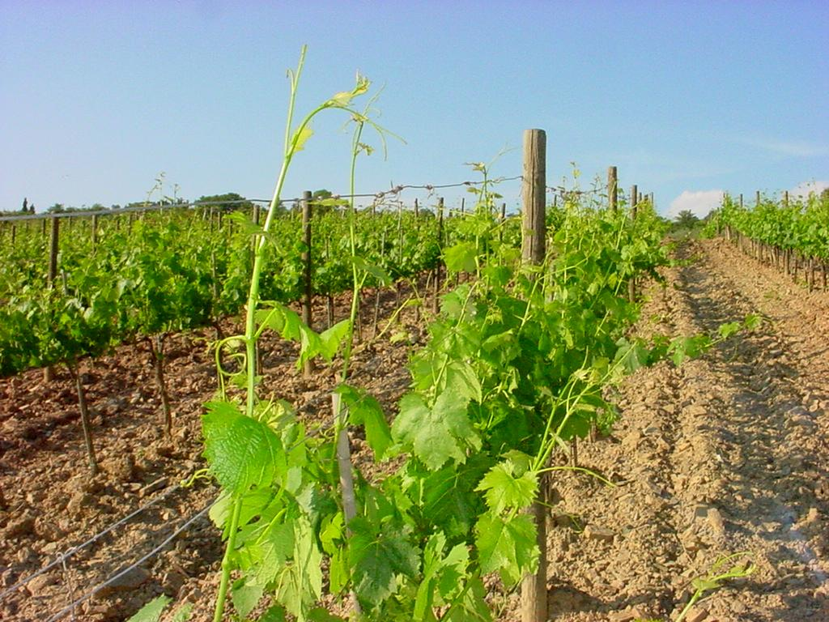
Nei filari dopo il lungo inverno fremono le viti.
La rugiada avvolge nel silenzio i primi tralci verdi.

Slide 46
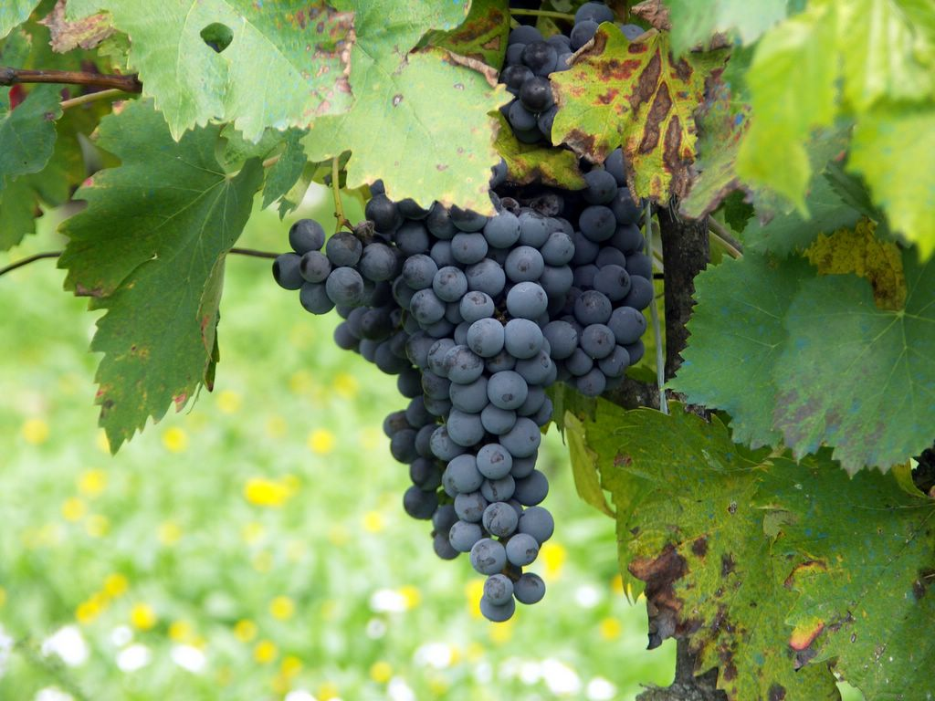
Poi i colori dell'autunno coi grappoli maturi;
avremo ancora vino.

Slide 47
Benedici, o Signore,
questa offerta
che portiamo a te.
Facci uno
come il vino
che anche oggi
hai dato a noi.

Slide 48
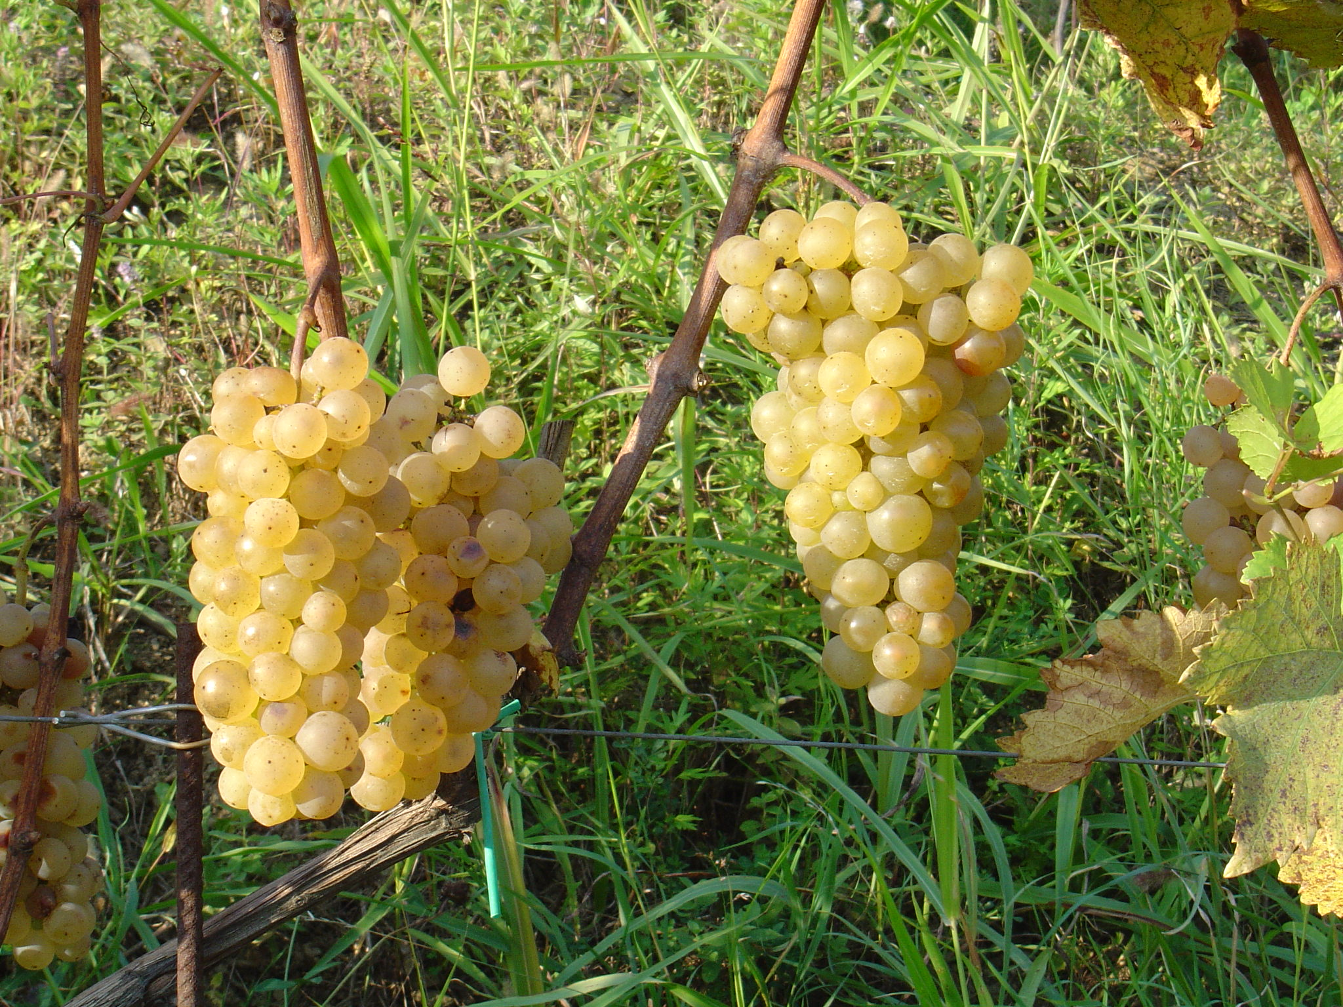

Slide 49
Il Signore sia con voi.
E con il tuo spirito.
In alto i nostri cuori.
Sono rivolti al Signore.
Rendiamo grazie al Signore nostro Dio.
È cosa buona e giusta.

Slide 51
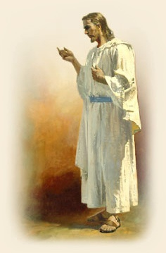
Santo, Santo, Osanna
Santo, Santo, Osanna

Slide 52
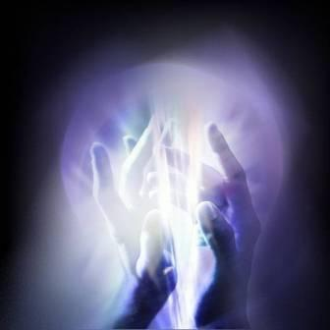
Osanna eh, Osanna eh,
Osanna a Cristo Signor
Osanna eh, Osanna eh,
Osanna a Cristo Signor.

Slide 53
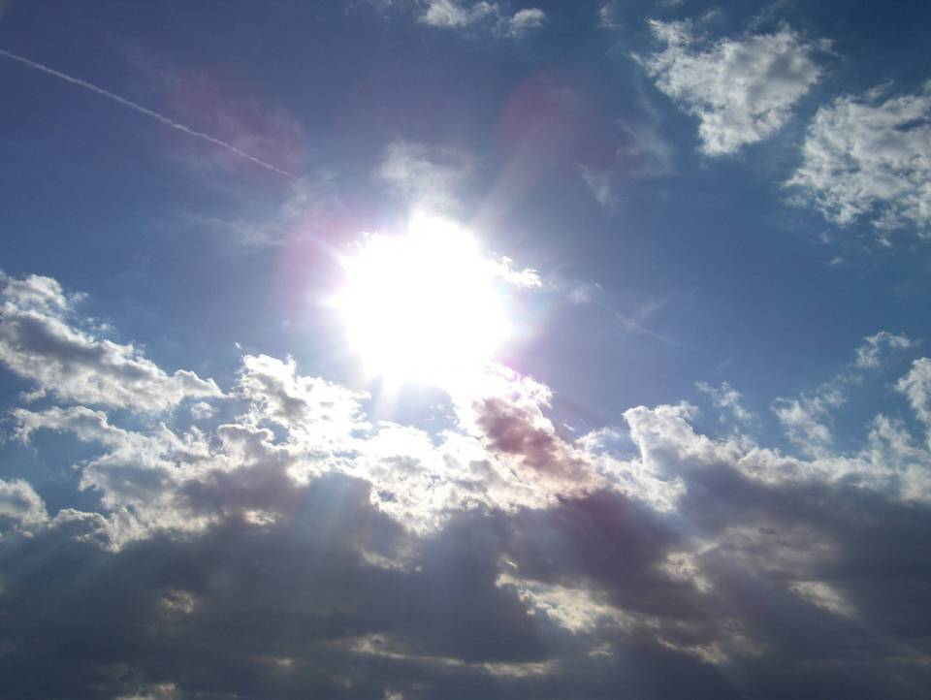
I cieli e la terra o Signore,
sono pieni di Te
I cieli e la terra o Signore,
sono pieni di Te

Slide 54
Osanna eh, Osanna eh,
Osanna a Cristo Signor
Osanna eh, Osanna eh,
Osanna a Cristo Signor.

Slide 55
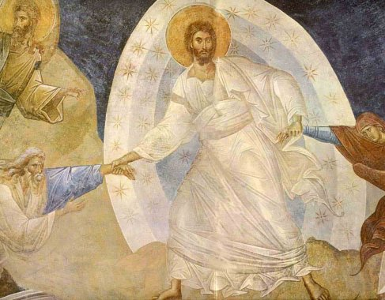
Benedetto colui che viene,
nel nome del Signor
Benedetto colui che viene,
nel nome del Signor

Slide 56
Osanna eh, Osanna eh,
Osanna a Cristo Signor
Osanna eh, Osanna eh,
Osanna a Cristo Signor.

Slide 58
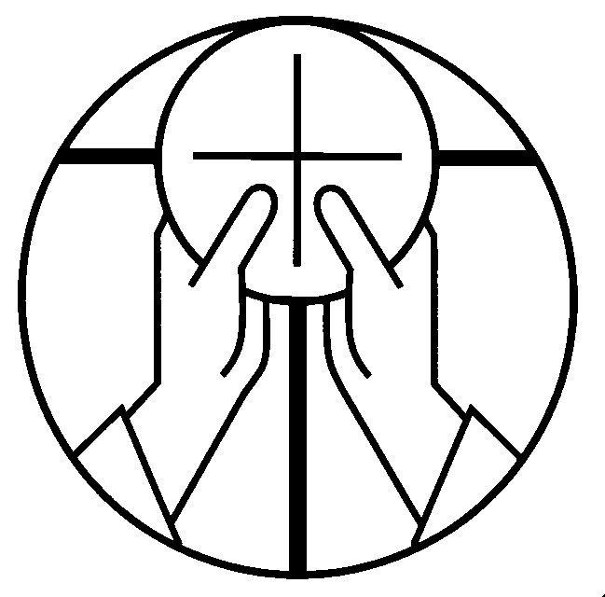
Mistero della fede.
Annunziamo la tua morte, Signore,
proclamiamo la tua risurrezione,
nell'attesa della tua venuta.

Slide 60
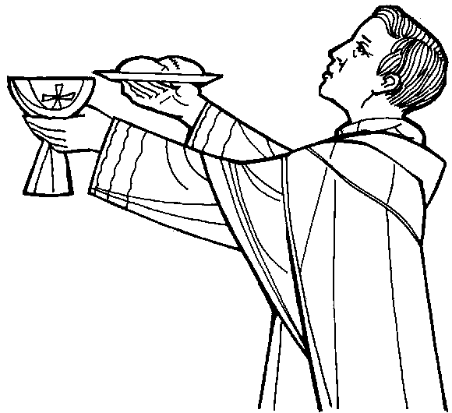
Per Cristo,
con Cristo
e in Cristo,
a te, Dio Padre onnipotente,
nell'unità dello Spirito Santo,
ogni onore e gloria
per tutti i secoli dei secoli.
Amen.

Slide 62
Padre nostro, che sei nei cieli,
sia santificato il tuo nome,
venga il tuo regno,
sia fatta la tua volontà,
come in cielo così in terra.
Dacci oggi il nostro pane quotidiano, e rimetti a noi i nostri debiti
come noi li rimettiamo
ai nostri debitori,
e non ci indurre in tentazione,
ma liberaci dal male.

Slide 64
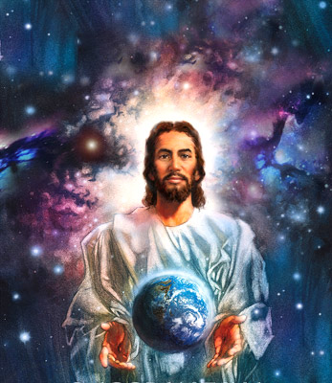
Tuo
è il regno,
tua
la potenza
e la gloria
nei secoli.

Slide 66
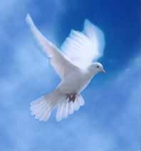
La
pace
viene
dall'alto

Slide 67
entra
nel
cuore,

Slide 68
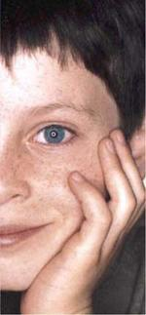
si
vede
sul
volto

Slide 69
Ora
ti
stringo
la mano

Slide 70
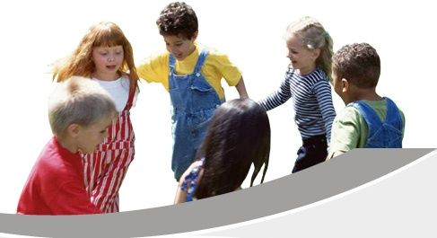
non sono più solo
non sei più lontano

Slide 71
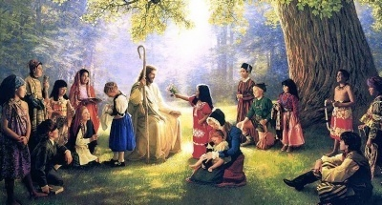
Questa amicizia
attorno al Signore

Slide 72
è troppo grande
non può finire.

Slide 73
La
pace
viene
dall'alto

Slide 74
entra
nel
cuore,

Slide 75
si
vede
sul
volto

Slide 76
Ora
ti
stringo
la mano

Slide 77
non sono più solo
non sei più lontano

Slide 78
Agnello di Dio,
che togli i peccati del mondo,
abbi pietà di noi.
Agnello di Dio,
che togli i peccati del mondo,
abbi pietà di noi.
Agnello di Dio,
che togli i peccati del mondo,
dona a noi la pace.

Slide 79
Beati gli invitati
alla Cena del Signore.
Ecco l’agnello di Dio,
che toglie i peccati del mondo.
O Signore, non son degno
di partecipare alla tua mensa:
ma di’ soltanto una parola
e io sarò salvato.

Slide 81
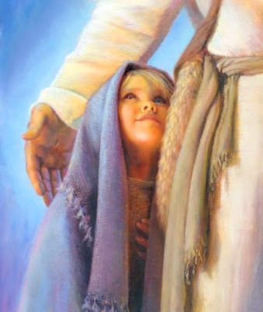
ECCOMI MANDA ME

Slide 82
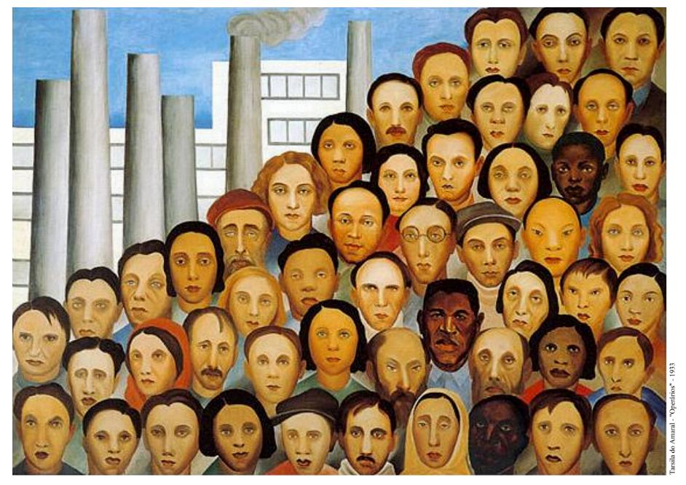
Se le ore di una vita vuota
ti regalano soltanto solitudine
e i tuoi giorni sono tutti uguali,

Slide 83
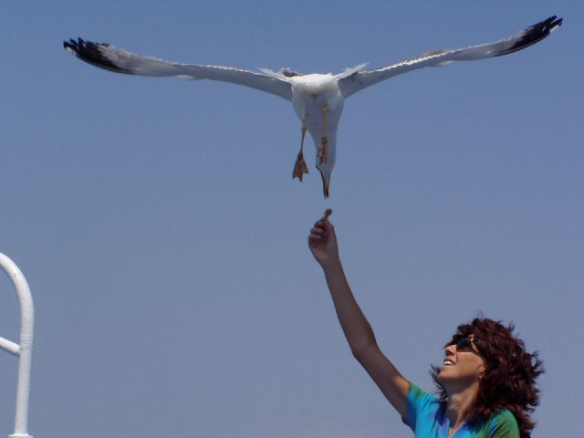
Se per mettere
la ali
hai bisogno di
qualcosa in più

Slide 84
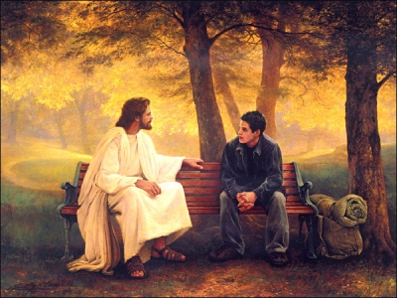
Lui è lì che aspetta te,
tu cantando gli dirai:

Slide 85
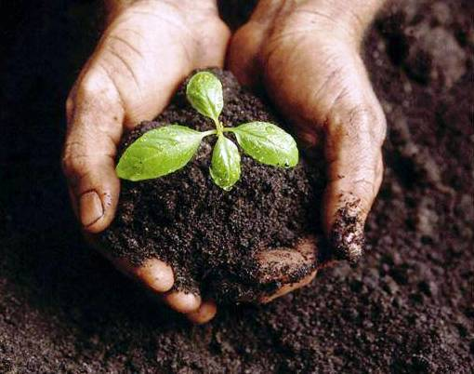
Eccomi Signore, manda me!
piccolo seme,

Slide 86
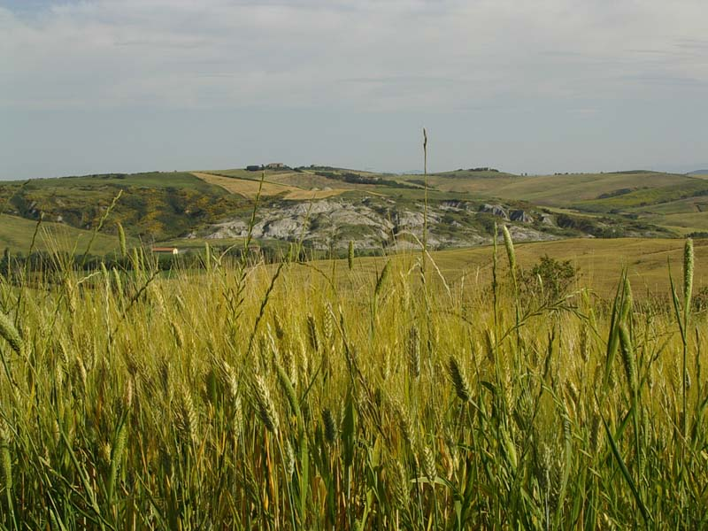
ma se vuoi
grandi frutti io darò!

Slide 87
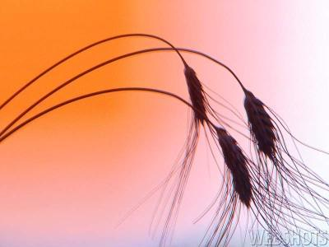
Eccoci, Signore, manda noi
piccoli semi,

Slide 88
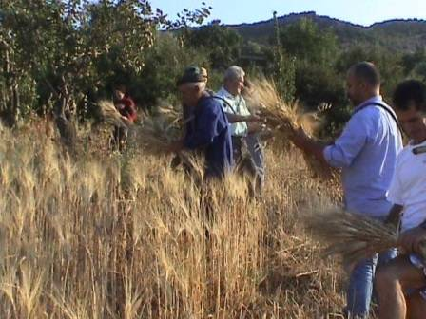
ma se
vuoi grandi frutti noi daremo!

Slide 89
Tu
manda
noi!
Manda
noi
se
vuoi!

Slide 90
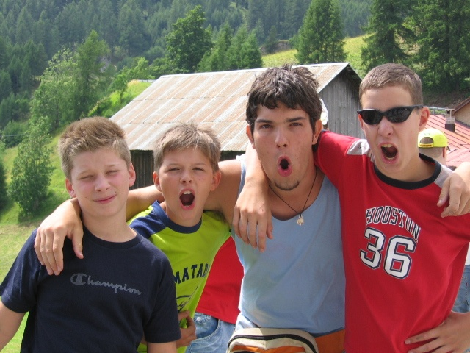
Se gli amici servono soltanto
a passare in allegria ore inutili

Slide 91
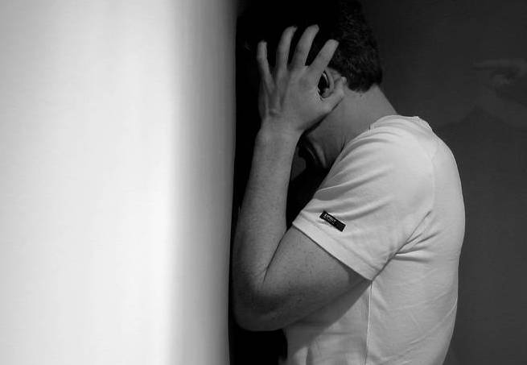
e i problemi
intanto
son più grandi

Slide 92
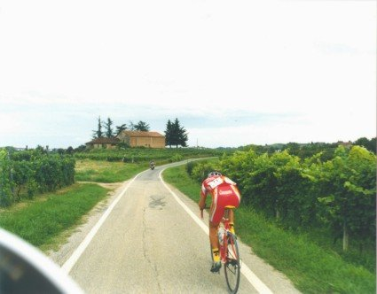
E tu cerchi di scappare....
ma dove corri, che farai?

Slide 93
Lui è lì che aspetta te,
tu cantando gli dirai:

Slide 94
Eccomi Signore, manda me!
piccolo seme,

Slide 95
ma se vuoi
grandi frutti io darò!

Slide 96
Eccoci, Signore, manda noi
piccoli semi,

Slide 97
ma se
vuoi grandi frutti noi daremo!

Slide 98
Tu
manda
noi!
Manda
noi
se
vuoi!

Slide 99
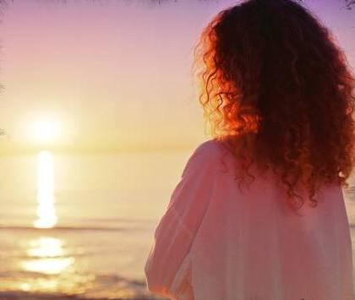
Fai silenzio
dentro alla tua vita:
scoprirai che l'amore
chiama sempre per nome.

Slide 100
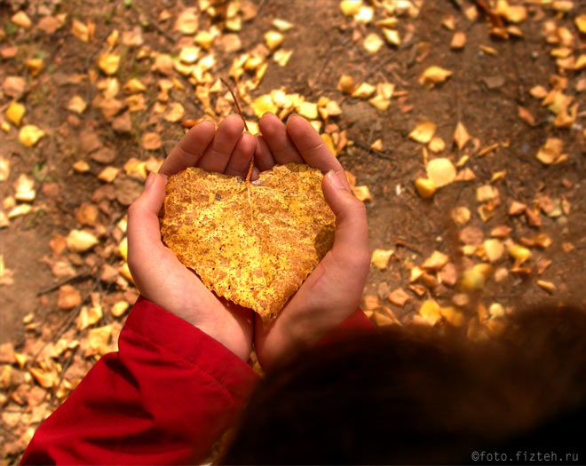
Non aver paura di rischiare:
quello che tu perderai
lo riavrai in quantità

Slide 101
Lui è lì che aspetta te,
tu cantando gli dirai:

Slide 102
Eccomi Signore, manda me!
piccolo seme,

Slide 103
ma se vuoi
grandi frutti io darò!

Slide 104
Eccoci, Signore, manda noi
piccoli semi,

Slide 105
ma se
vuoi grandi frutti noi daremo!

Slide 106
Tu
manda
noi!
Manda
noi
se
vuoi!
R
I

Slide 107
Signore, anch’io ho fatto l’esperienza dei peccatori e dei pubblicani. Anch’io almeno qualche volta mi sono allontanato da te; ho deciso che potevo fare anche senza delle tue parole, che ero abbastanza “grande” per fare da solo.

Slide 108
Ho provato anche la tristezza di essere lontano dalla tua amicizia. Ma soprattutto ho provato, e voglio annunciare, la gioia del perdono; la festa che nasce quando tu mi accogli e mi fai scoprire che il tuo amore è molto più grande del mio peccato. È un amore che ha la sua sorgente in Dio. Una sorgente che non teme la mia sete e che nulla può seccare.

Slide 109
Questo sacramento di vita eterna ci rinnovi, o Padre, nell'anima e nel corpo, perché, comunicando a questo memoriale della passione del tuo Figlio, diventiamo eredi con lui nella gloria. Per Cristo nostro Signore.
Amen.

Slide 110
Il Signore sia con voi.
E con il tuo spirito.
Vi benedica Dio onnipotente
Padre e Figlio e Spirito Santo.
Amen.
Nel nome del Signore: andate in pace.
Rendiamo grazie a Dio.

Slide 111
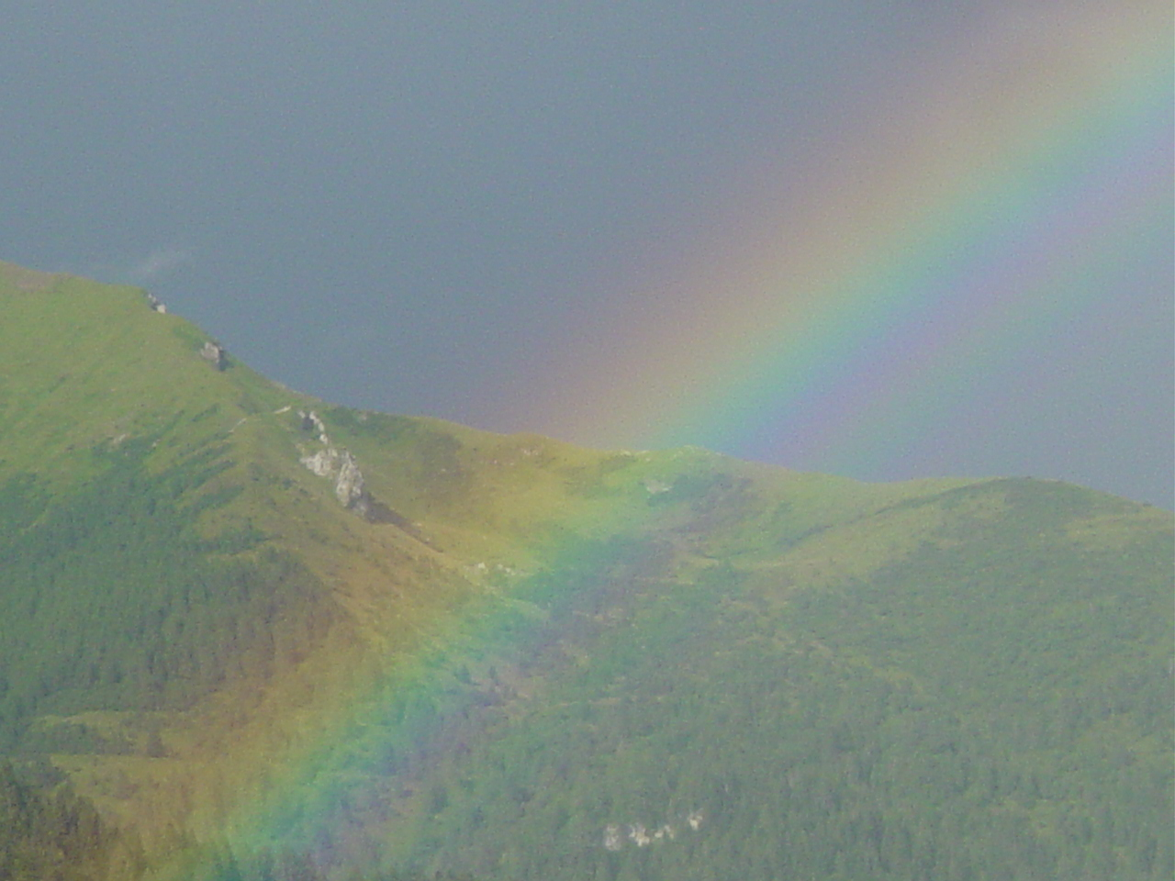
Ciao a tutti
e
buona
domenica

Slide 112
NON SO
PROPRIO
COME FAR

Slide 113
Non so proprio come far
per ringraziare il mio Signor;
mi ha dato i cieli da guardar
e tanta gioia dentro il cuor.

Slide 114
Lui ci ha dato i cieli da guardar, lui ci ha dato la bocca per cantar, lui ci ha dato il mondo per amar,
e tanta gioia dentro il cuor e tanta gioia dentro il cuor.

Slide 115
Si è curvato su di me
ed è disceso giù dal ciel,
per abitare in mezzo a noi
e per salvare tutti noi.

Slide 116
Lui ci ha dato i cieli da guardar, lui ci ha dato la bocca per cantar, lui ci ha dato il mondo per amar,
e tanta gioia dentro il cuor
e tanta gioia dentro il cuor.

